Slide 1
Huỳnh Khánh Tâm
Phạm Thị Quỳnh Như
Lê Kế Quốc Chính
Võ Huỳnh Hải Nghĩa

Slide 2
TRƯỜNG ĐH DUY TÂN KHOA DƯỢC
VIÊM GAN
NHÓM 10
Huỳnh Khánh Tâm
Phạm Thị Quỳnh Như
Lê Kế Quốc Chính
Võ Huỳnh Hải Nghĩa

Slide 4
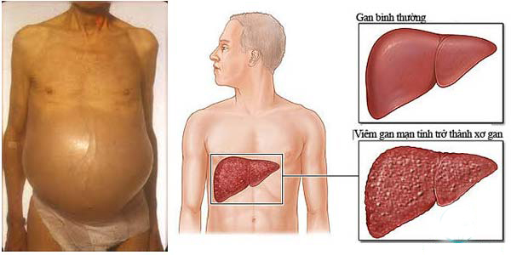
1.Định nghĩa, nguyên nhân.
1.1 Định nghĩa.
Viêm gan virut cấp là một bệnh truyền nhiễm cấp tính thường gặp do các virut viêm gan (HAV, HBV, HCV, HDV,…) gây ra.
Bệnh có đặc điểm lâm sàng chung là tình trạng nhiễm độc nặng làm bệnh nhân mệt nhiều, gan to,vàng da và niêm mạc, hoại tử các tb gan dẫn đến tăng enzyme GOT và GPT(hoặc AST và ALT) trong huyết thanh.

Slide 5
1.1 Viêm gan A,E,G
HAV, HEV, HGV là những virut có bộ gen RNA, lây truyền qua con đường phân-miệng.
HAV + HEV gây viêm gan lây lan. Đây là hình thức phổ biến nhất và chịu trách nhiệm khoảng 40% bệnh viêm gan có triệu chứng. Chúng có thể gây viêm gan cấp, lành tính và không có triệu chứng. Thời gian ủ bệnh kéo dài khoảng 4 tuần và khi bắt đầu có triệu chứng đến khi bình phục khoảng 3 tuần.

Slide 6
1.1 Viêm gan A,E,G
HAV gây viêm gan A, xuất hiện trên toàn thế giới vào mùa thu do xâm nhập vào thức ăn và nước uống, thường gặp ở nơi kém vệ sinh. Tỷ lệ tử vong khoảng 5% ở những >50 tuổi. Bệnh nhân có thể trong trạng thái suy nhược trong vài tháng nhưng không bao giờ chuyển sang trạng thái mạn tính.
HEV gây viêm gan E, chiếm 1% nhưng thường gây thành những vụ dịch bùng nổ ở địa phương. HEV đặc biệt nguy hiểm ở phụ nữ có thai trong giai đoạn 3 của thai kì, tỷ lệ chết của mẹ cao và nguy cơ cao với thai nhi.

Slide 7
1.2 Viêm gan B
Viêm gan B là một bệnh phổ biến toàn cầu, do virut viêm gan B HBV gây ra. Bệnh có thể lây truyền qua đường máu, đường tình dục, từ mẹ sang con.
Viêm gan B có thể diễn biến cấp tính, trong đó hơn 90% trường hợp khỏi hoàn toàn, gần 10% chuyển sang viêm gan mạn tính và hậu quả cuối cùng là xơ gan hoặc ung thư gan.
HBV thuộc họ Hepadnaviridae, có cấu trúc DNA . Dựa vào trình tự các nucleotid, HBV được chia thành 10 kiểu gen khác nhau ký hiệu từ A đến J.

Slide 8
1.3 Viêm gan C
Virut viêm gan C thuộc họ Flaviviridae, có dạng hình cầu. Theo tổ chức y tế thế giới, hiênh nay có khoảng 170 triệu người nhiễm virut viêm gan C, chiếm 3% dân số thế giới. Tại Việt Nam, nhiễm virut viêm gan C có xu hướng ngày càng tang.
Viêm gan virut C lây qua đường máu, phần lớn không có dấu hiệu lâm sang, có thể gây viêm gan virut cấp, mạn tính, xơ gan và ung thư gan.

Slide 9
2.Phân loại
HAV
HGV
HBV
Viêm gan
HCV
HDV
HEV

Slide 10
Loại virut | Bộ gen | Đường lây | Kháng nguyên | Kháng thể | Tiến triển
HAV | RNA | Tiêu hóa | HAV | IgM anti HAV IgGanti HAV | Cấp tính, không mạn
HBV | DNA | Máu | HbsAg Hbcag HbeAg | Anti Hbs Anti Hbc Anti Hbe | Cấp tính, mạn tính
HCV | RNA | Máu | HCV Ag | Anti HCV | Cấp tính, mạn tính
HDV | RNA | Máu | HDV Ag | Anti HDV | Đồng nhiễm hay bội nhiễm với HBV
HEV | RNA | Tiêu hóa | HEV Ag | Anti HEV | Cấp tính không mạn
HGV | RNA | Máu | HGV Ag | Anti HGV

Slide 11
3.Triệu chứng
Thời kì ủ bệnh.
Chưa có triệu chứng lâm sàng, phụ thuộc vào loại virut viêm gan
Viêm gan A | Viêm gan B | Viêm gan C | Viêm gan D | Viêm gan E
1-6 tuần (15-45 ngày) | 1-6 tháng (30-120 ngày) | 1-6 tháng (30-150 ngày) | 1-3 tháng (20-90 ngày) | 1-2 tháng (20-50 ngày)

Slide 12
b) Thời kì phát triển
Cách khởi phát của viêm gan virut rất đa dạng, chia ra các kiểu khởi phát sau( theo Suvalopva E.P.):
Kiểu rối loạn tiêu hóa: bệnh nhân chán ăn, sợ mỡ, buồn nôn, nôn, đau bụng và đôikhi rối loạn đại tiện. Các triệu chứng này xuất hiện cùng với sốt nhẹ hoặc vừa, kéo dài trong một tuần.
Kiểu viêm khớp: đau các khớp nhưng không có biến đổi hình dạng tại khớp.
Kiểu viêm xuất tiết( kiểu giả cúm): bệnh nhân sổ mũi, đau họng, ho khan cùng với sốt.

Slide 13
Kiểu suy nhược thần kinh: bệnh nhân mệt mỏi, chóng mặt, rối loạn giấc ngủ( có thể ở trạng thái ức chế hoặc kích thích).
Kiểu hỗn hợp: gồm nhiều triệu chứng lẫn lộn của các kiểu khởi phát trên.
Tất cả các kiểu khởi phát trên có kèm theo sốt nhẹ hoặc vừa, kéo dài vài ngày đến 1 tuần, đau tức hạ sườn phải. Đặc biệt trong thời kì này là tình trạng mệt mỏi không tương xứng với sốt.
Trong thời kì khởi phát hầu hết bệnh nhân khám có gan to(90-95%), nước tiểu vàng thẫm, xét nghiệm nước tiểu xuất hiện urobilinogen (+).

Slide 14
c) Thời kì toàn phát( vàng da).
Vào thời kì vàng da, bệnh nhân hết sốt. Ở mức độ nhẹ và vừa, bệnh nhân thường thấy dễ chịu hẳn lên,ăn được, hết đau khớp,…
- Với bệnh nhân mức độ nặng, các triệu chứng bệnh phát triển và nặng hẳn lên: gan to, đau; một số trường hợp lách to và đau, chán ăn, mệt mỏi, rối loạn tiêu hóa,… Xét nghiệm thấy transaminase tăng cao, đặc biệt SGPT(hay ALT), bilirubin máu toàn phần tăng( chủ yếu bilirubin trực tiếp), photphotaza kiềm tăng ở trường hợp tắc mật, urobilinogen nước tiểu từ (-) sang (+). Xét nghiệm công thức máu ít biến đổi.

Slide 15
d) Thời kì hồi phục
Thường bắt đầu hiện tượng đa niệu( cơn đa niệu). Các rối loạn lâm sàng cũng phản ứng sinh hóa bắt đầu giảm.
Bệnh nhân cảm thấy dễ chịu,triệu chứng của bệnh mất dần, ăn ngủ được, nước tiểu trong, gan thu dần về bình thường, các xét nghiệm transaminase, bilirubin và các chỉ tiêu sinh hóa trở về bình thường. Tuy nhiên, cảm giác mệt mỏi, tức và nặng ở vùng gan sau khi ăn có thể kéo dài.

Slide 16
Giai đoạn này vàng da phát triển rất nhanh, thường đạt tối đa trong 2-5 ngày.
Vàng da đạt mức tối đa và giữ mức ổn định trong vài ngày đến vài tuần.
Trong thời kì này, các triệu chứng lâm sàng và cận lâm sàng tăng tới mức tối đa. Ở bệnh nhân vàng da nặng, phân trắng giống phân cò, nước tiểu ít và sẫm màu như nước vối đặc, bệnh nhân rất ngứa nên có nhiều vết gãi trên da.

Slide 17
4. Xét nghiệm
Xét nghiệm
Xét nghiệm đánh giá chức năng gan
-Hội chứng hủy hoại tế bào gan: AST/ALT tăng
-Hội chứng suy tế bào gan: Bilirubin tăng, albumin máu giảm, PT giảm.
Xét nghiệm tìm nguyên nhân
1.Xét nghiệm chuẩn đoán viêm A.
2.Xét nghiệm chuẩn đoán viêm B.
3.Chuẩn đoán viêm C.
4.Chuẩn đoán viêm D.
5.Chuẩn đoán viêm E.

Slide 18
5.Điều trị và dự phòng.
* Nguyên tắc điều trị chung
-Chế độ nghỉ ngơi và nằm nghỉ tại giường trong thời kì khởi phát và toàn phát, sau đó hoạt động nhẹ nhàng.(Ở tư thế nằm, lượng máu qua gan sé tăng lên 20-30% so với tư thế đứng giúp gan được tưới máu nhiều hơn).
-Khi ra viện bệnh nhân được miễn lao động nặng từ 6-12 tháng tùy mức độ bệnh.
-Chế độ ăn giàu đạm, đường, vitamin, giảm mỡ động vật đặc biệt là các món xào , rán. Tăng cường hoa quả và sữa chua,
-Kiêng rượu, bia và hạn chế sử dụng thuốc, hóa chất gây độc cho gan.
-Sử dụng các thuốc điều trị triệu chứng khi cần: lợi mật, truyền dịch, lợi tiểu khi có vàng da đậm, vit K khi có hội chứng xuất huyết, các vit nhóm B.

Slide 19
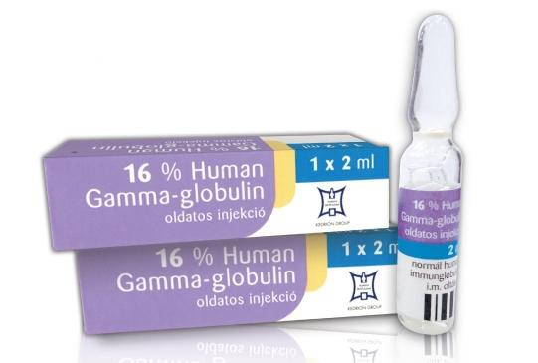
Viêm gan A và E
-Chủ yếu điều trị triệu chứng.
-Phòng bệnh khẩn cấp bằng Gammaglobulin miễn dịch (hiệu quả 4-6 tháng), vacxin bất hoạt bằng Formalin cho hiệu quả dự phòng nhưng chưa được sử dụng rộng rãi. Gần đây, Viện vệ sinh Dịch tễ Trung ương sản xuất thành công vacxin phòng viêm gan A.
-Đã có vacxin phòng viêm gan E nhưng chưa phổ biến.

Slide 20
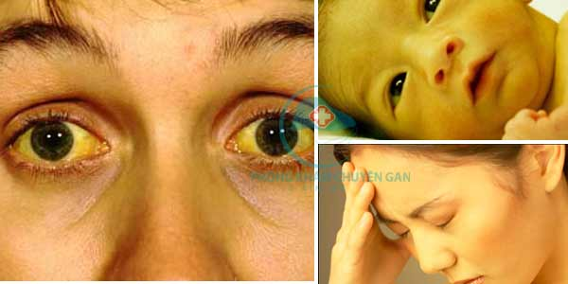
b)Viêm gan B
*Chỉ điều trị khi
-ALT tăng lên 2 lần bình thường hoặc có bằng chứng xác nhận có xơ gan hóa tiến triển/xơ gan bất kể ALT ở mức nào
-HBV-DNA ≥ 105 copies/ml(20000IU/ml) nếu HBeAg (+) hoặc HBVDNA ≥ 104 copies/ml(2000IU/ml) nếu HBeAg (-).

Slide 21
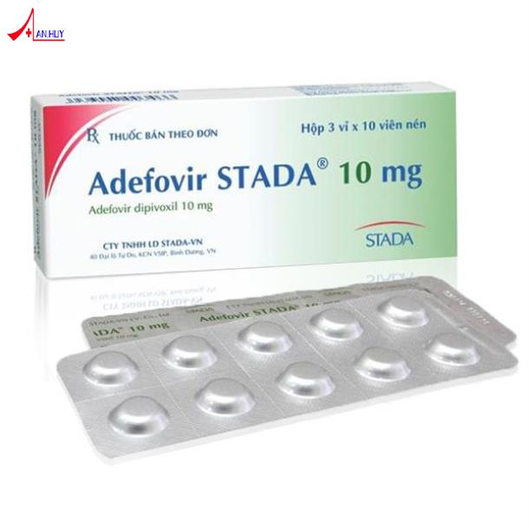
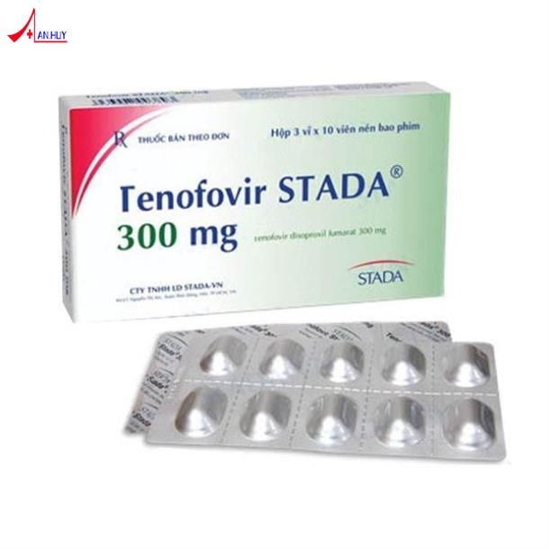
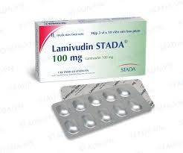
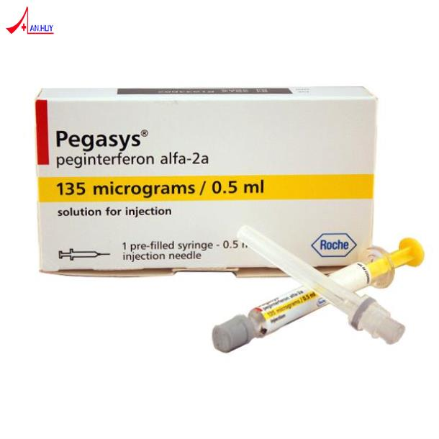
b)Viêm gan B
33,000đ/viên
8,500đ/viên
12,500đ/viên
3,232 triệu đồng/lọ

Slide 22
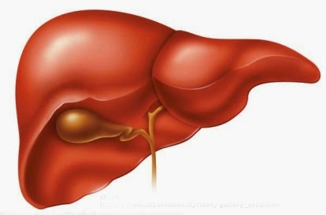
VIÊM GAN B
Phòng chủ động
-Tiêm vacxin cho tất cả trẻ em trong vòng 24h sau sinh, các mũi tiếp theo lúc 2,3,6 tháng tuổi theo chương trình TCMR
-Tiêm vacxin viêm gan virut B cho bệnh nhân chưa nhiễm HBV.
-Xét nghiệm HBsAg và anti-HBs trước khi tiêm phòng vacxin.
-Tiêm vacxin viêm gan virut B cho nhân viên y tế
-Mẹ mang thai có HBsAg(+): tiêm vacxin liều sau sinh cho trẻ theo chương trình TCMR phối hợp tiêm kháng thể kháng HBV(cùng thời điểm nhưng hai vị trí khác nhau)và tiêm đầy đủ theo chương trình TCMR.
-Nếu mẹ mang thai có HBV-DNA ≥106 copies/ml:
+Dùng tuốc kháng virut từ 3 tháng cuối thai kì
+Xét nghiệm lại HBV-DNA sau sinh 3 tháng để quyết định ngưng thuốc hoặc điều trị tiếp. Theo dõi mẹ để phát hiện viêm gan bùng phát

Slide 24
c)Viêm gan C
-Điều trị theo phác đồ chuẩn IFN+ Ribavirin
-Hiện chưa có vacxin tiêm phòng viêm gan virut C.

